Slide 1

快速佈署叢集式搜尋引擎
陳威宇 郭文傑 楊順發
{ waue, rock , shunfa }@nchc.org.tw
國家高速網路與計算中心
自由軟體實驗室
August 27, 2010

Slide 2

Outline
需求及動機
Crawlzilla 介紹
系統展示

Slide 3
需求
已經有很多搜尋引擎了，為什麼還要自己建?
  公司內部資訊網站
  個人文件索引
  某些情況下商業搜尋引擎需花費許多時間過濾無意義的資訊

Slide 4
動機(一) 成本
工具選擇
  商業軟體 V.S. 開源軟體
 | Goole企業版(客戶) | 開源軟體
收費標準 | 約18,000美金 | 免費
程式碼 | 不提供 | 完全公開
系統操作技術門檻 | 較低 | 稍高
客製化 | 需洽相關技術人員 | 需自己修改程式碼
系統維護成本 | 年費另計 | 成本較低

Slide 5
動機(二) 繁瑣的安裝及使用過程
相關步驟整理如下…
  閱讀技術文件
  安裝
  系統設定
  網頁爬取
  使用
  系統校正
  …………
  以下略…

Slide 6
Crawlzilla !?
Crawlzilla 簡介
  於2009推出NutchEZ
  約2,800次下載量的支持並提供寶貴意見
  於2010加入叢集版本並命名為 Crawlzilla
  主要提供簡單安裝及操作管理介面為使用者建立自己的搜尋引擎
  提供索引庫瀏覽功能，即時了解爬取結果

Slide 7
Crawlzilla
Crawlzilla 提供以下功能：
  簡易安裝
  支援叢集運算及顧全安全性
  支援多工網頁爬取
  網頁操控平台
  支援同時存在多個搜尋引擎
  即時瀏覽索引庫資訊
  中文最佳化
  支援多種語言
  適用於泛Linux平台

Slide 8
Crawlzilla 系統架構
Web UI ( Crawlzilla Website + Search Engine)
JSP + Servlet + JavaBean
Nutch
Lucene
Crawlzilla System Management
Tomcat
Hadoop
PC1 (Master)
PC2
PC3
PC4

Slide 9
Crawlzilla中文分詞
中文分詞是…?
  以中英文字詞結構解釋：
    英文以”詞”為文字的基本單位
    中文以”字”為文字的基本單位
  例：
    英文 → I am a good student.
    中文(無分詞時) → 我 | 是 | 一 | 位 | 好 | 學 | 生
    中文(加入分詞) → 我 | 是 | 一位 | 好學 | 學生

Slide 10
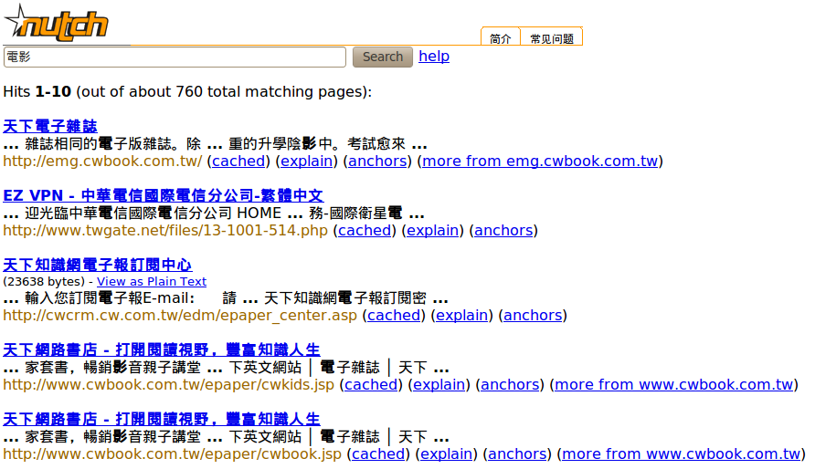
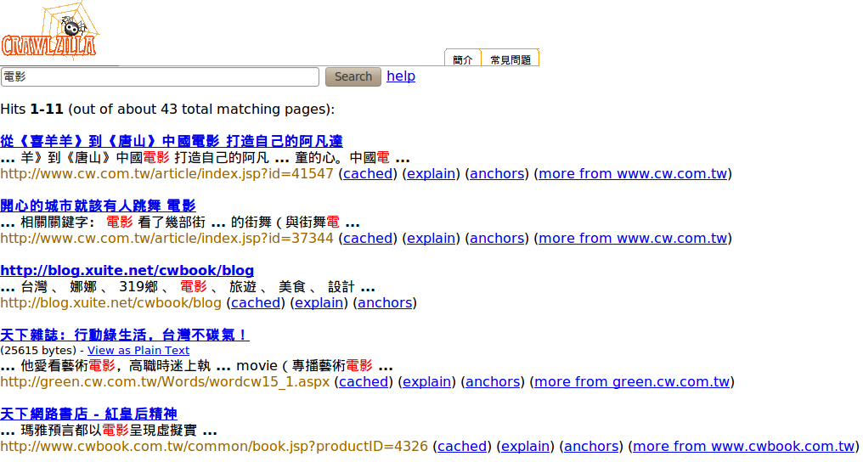
Crawlzilla 加入中文分詞效果
索引資料庫會以中文字詞為基本單位建立索引
搜尋引擎加入中文分詞搜尋範例
  無中文分詞時，搜尋關鍵字”電影”
  有中文分詞時，搜尋關鍵字”電影”

Slide 11

Crawlzilla Demo
系統安裝 (Demo Video also on Youtobe)

Slide 12
System Demo
網頁操作
  執行網頁爬取任務
  資料庫管理
  搜索引擎展示
系統管理

Slide 13

Resources
Crawlzilla @ Google Code Project Hosting (中文說明頁)
  http://code.google.com/p/crawlzilla/
Crawlzilla @ SourceForge(英文說明頁)
  http://sourceforge.net/p/crawlzilla/home/
NCHC Cloud Computing Research Group
  http://trac.nchc.org.tw/cloud
Supported and Developed by

